Slide 1
错题重做
2024年04月03日错题重做

Slide 2
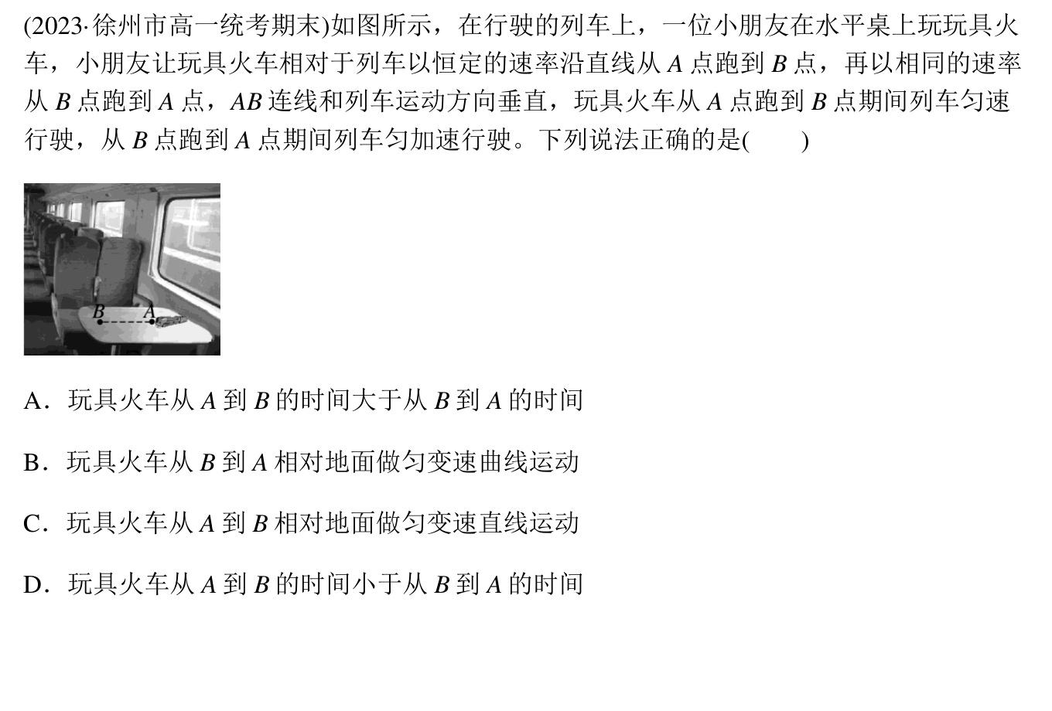
第1题,题目来源:必修2第5章第2节第4题/题库编号:20231252K4

Slide 3
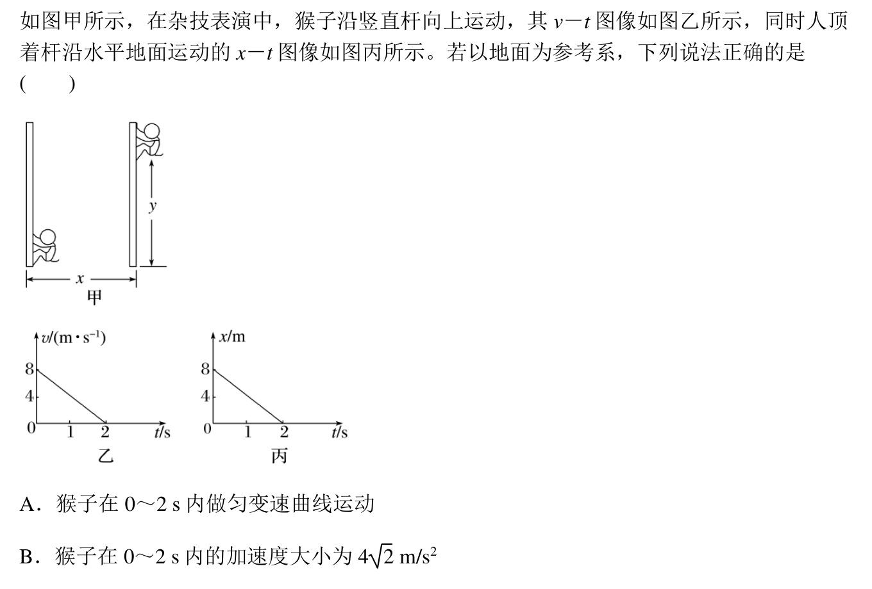
第2题,题目来源:必修2第5章第2节第7题/题库编号:20231252K7

Slide 4
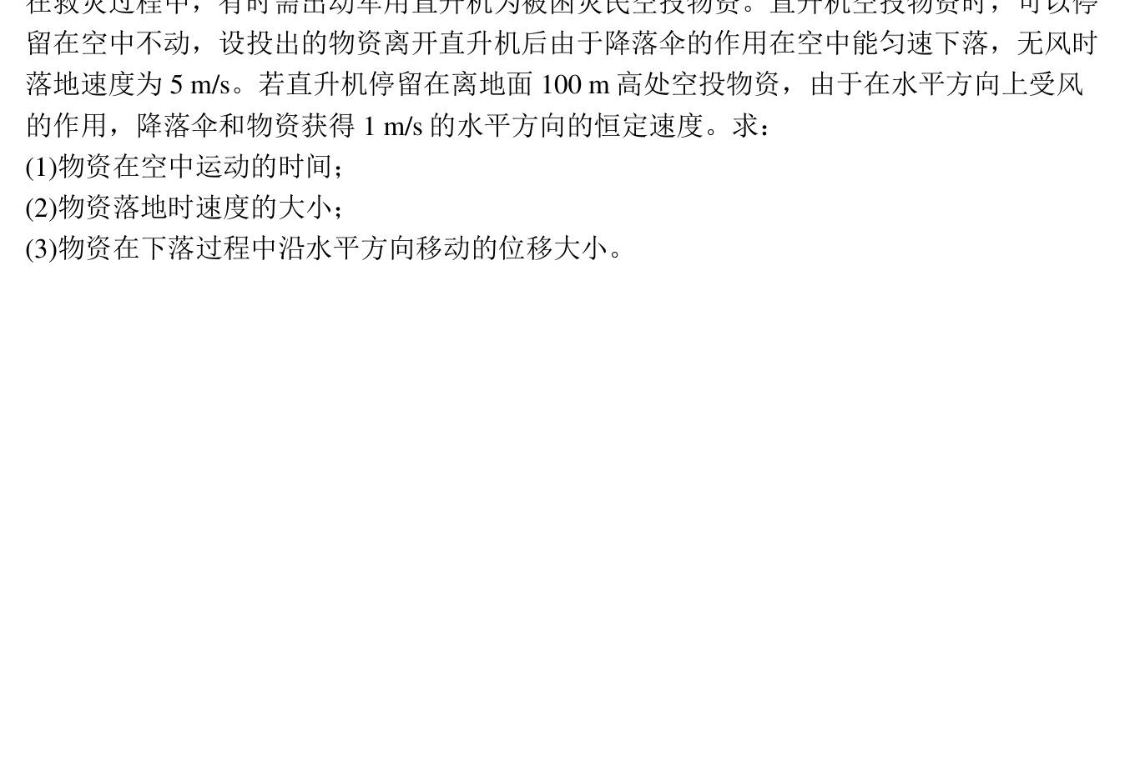
第3题,题目来源:必修2第5章第2节第10题/题库编号:20231252K10

Slide 5
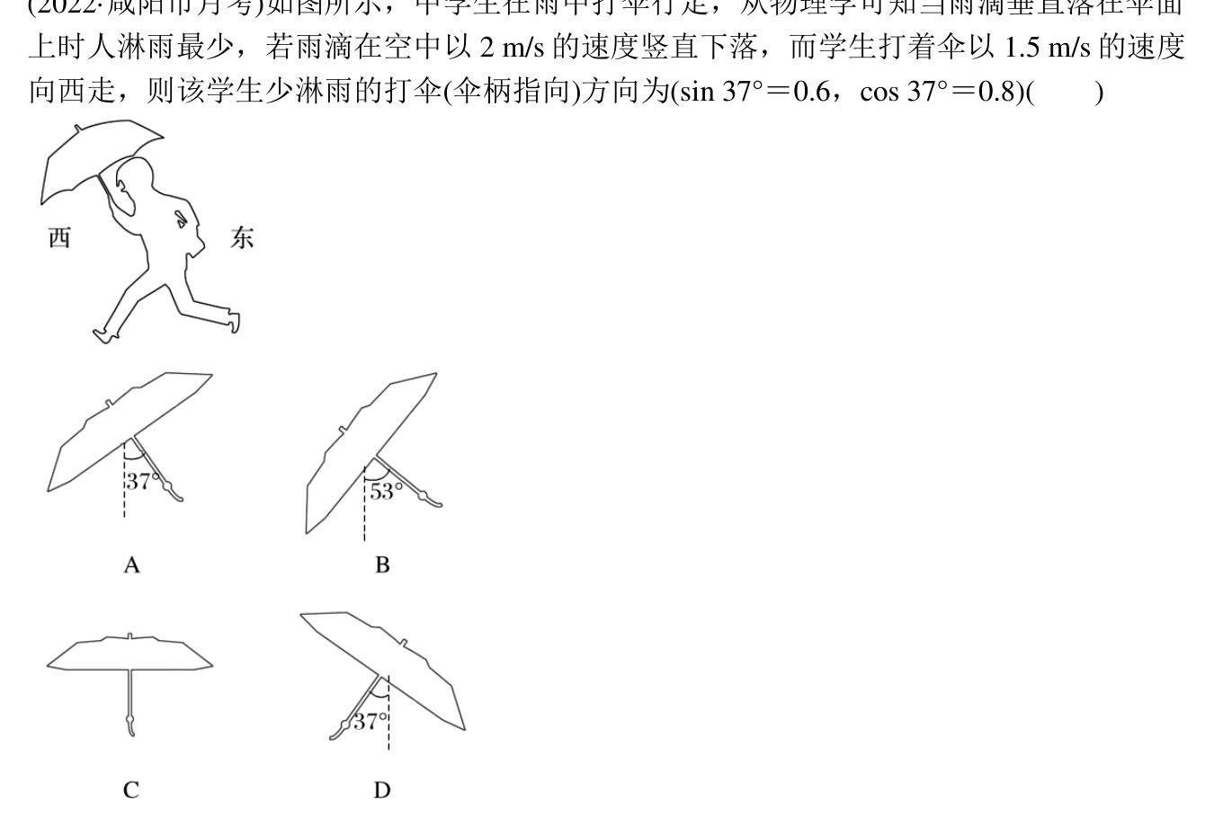
第4题,题目来源:必修2第5章第2节第12题/题库编号:20231252K12

Slide 6
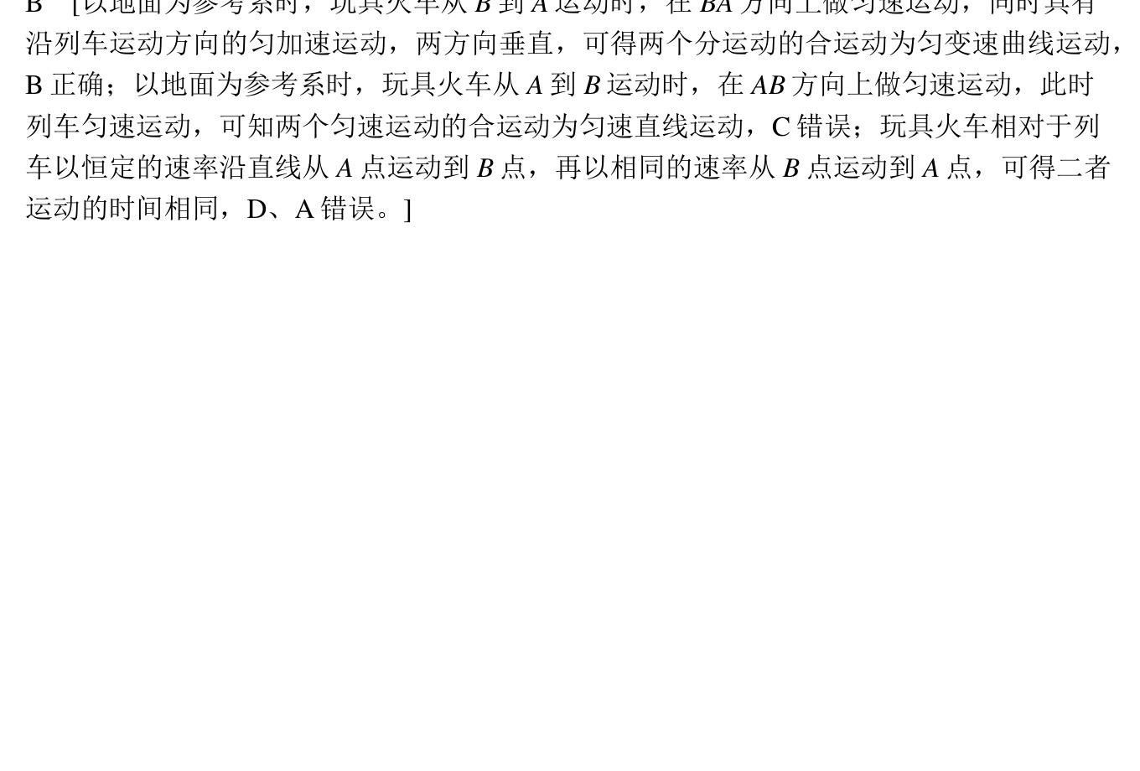
第1题答案
题目来源:选修1第5章第2节第4题/题库编号:A20231252K4

Slide 7
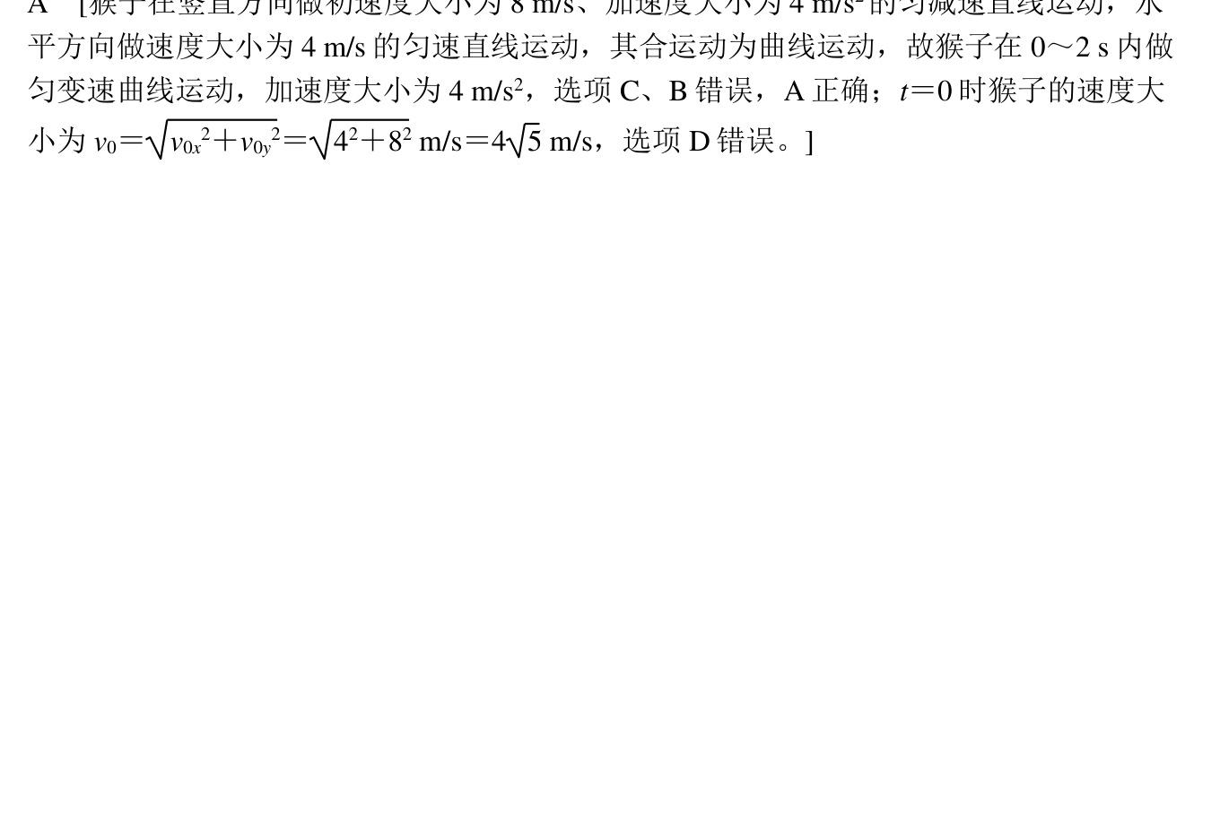
第2题答案
题目来源:选修1第5章第2节第7题/题库编号:A20231252K7

Slide 8
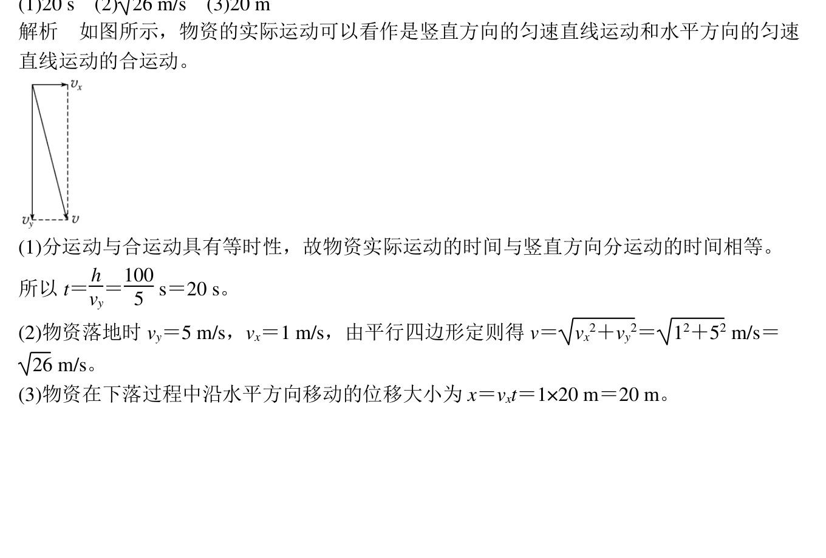
第3题答案
题目来源:选修1第5章第2节第10题/题库编号:A20231252K10

Slide 9
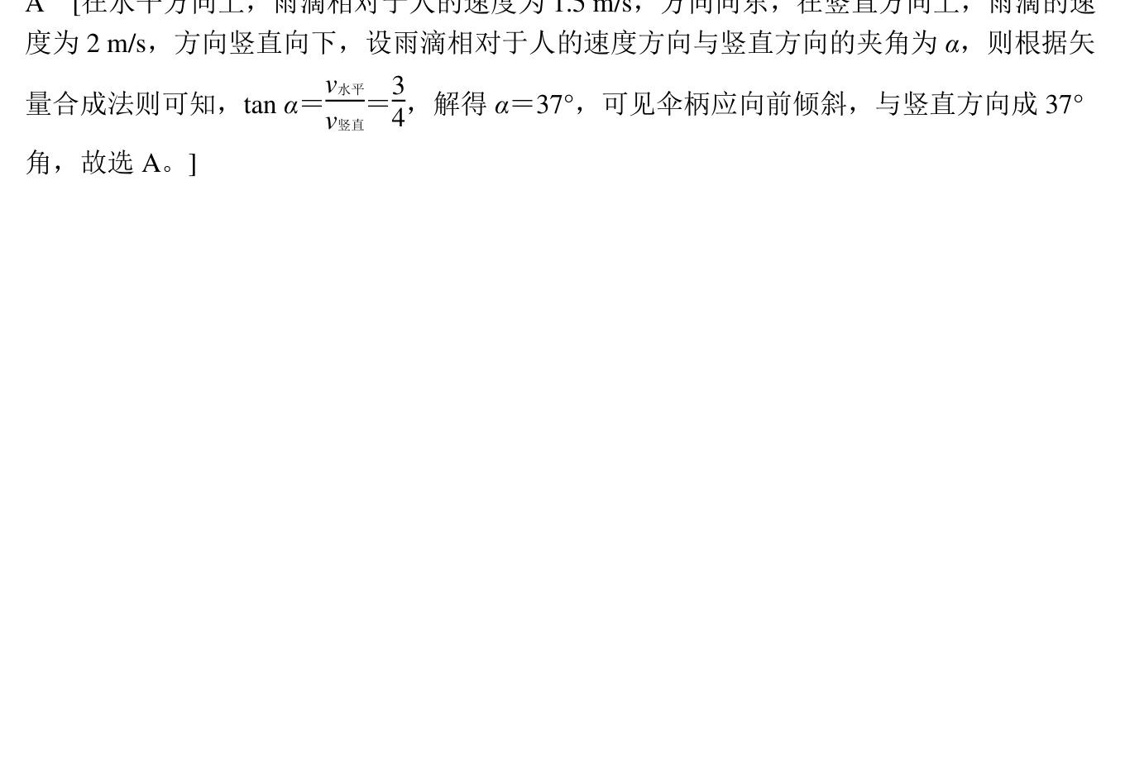
第4题答案
题目来源:选修1第5章第2节第12题/题库编号:A20231252K12

